Slide 1
분산된 음성 학습을 위한 안전한 모델 동기화
(Secure Model Synchronization for Distributed Voice Learning)
이성민, 김종찬

Slide 2
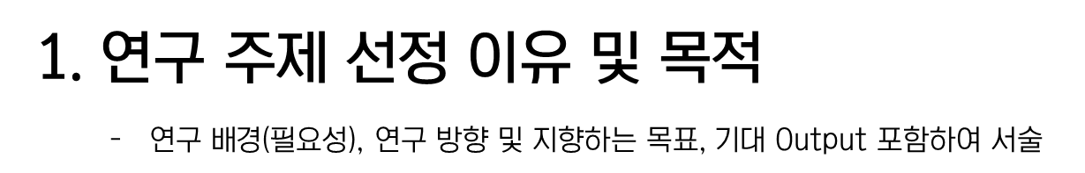
(1/2)
이동성이 결여된 개인 비서로서의 AI스피커
사용자는 이동하지만, 현재 AI스피커는 주로 집, 차량 등 한정된 위치에 고정
스마트폰의 음성 인식 서비스의 경우, 제한적인 네트워크 및 배터리 이슈가 존재
개인정보 유출, 프라이버시 침해 등 보안 관련 우려
주로 중앙 서버 방식에 의존하여, 사적 공간에서 발생하는 대화가 외부의 중앙 서버로 공유됨
GDPR¹⁾, 데이터 3법²⁾ 등 개인정보 처리를 위한 관련 규제 강화
탈중앙화를 위한 분산된 음성 학습 인프라의 필요
AI스피커 기기의 성능 향상과 음성 학습 모델 경량화를 통한 외부 중앙 서버 의존성 감소
프라이버시 등 보안 위협 관련 우려 최소화 및 사용자 개인 데이터 주권 강화
AI스피커 서비스를 위한 중앙 서버 운영 비용 절감으로 사업성 강화
1) https://namu.wiki/w/General%20Data%20Protection%20Regulation
2) https://namu.wiki/w/%EB%8D%B0%EC%9D%B4%ED%84%B0%203%EB%B2%95

Slide 3
(2/2)
기대 Output: 음성 학습 모델을 다수의 AI 스피커가 안전하게 공유
분산된 서버리스 방식의 안전한 음성 학습 인프라 구현
Home
Work
Home
You are a can
You’re a can, idiot
You are a can
Yes, I can
How dare you?
Don’t say
bad word
1
2
1
Secure Sync
Secure Sync

Slide 4
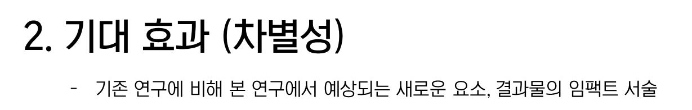
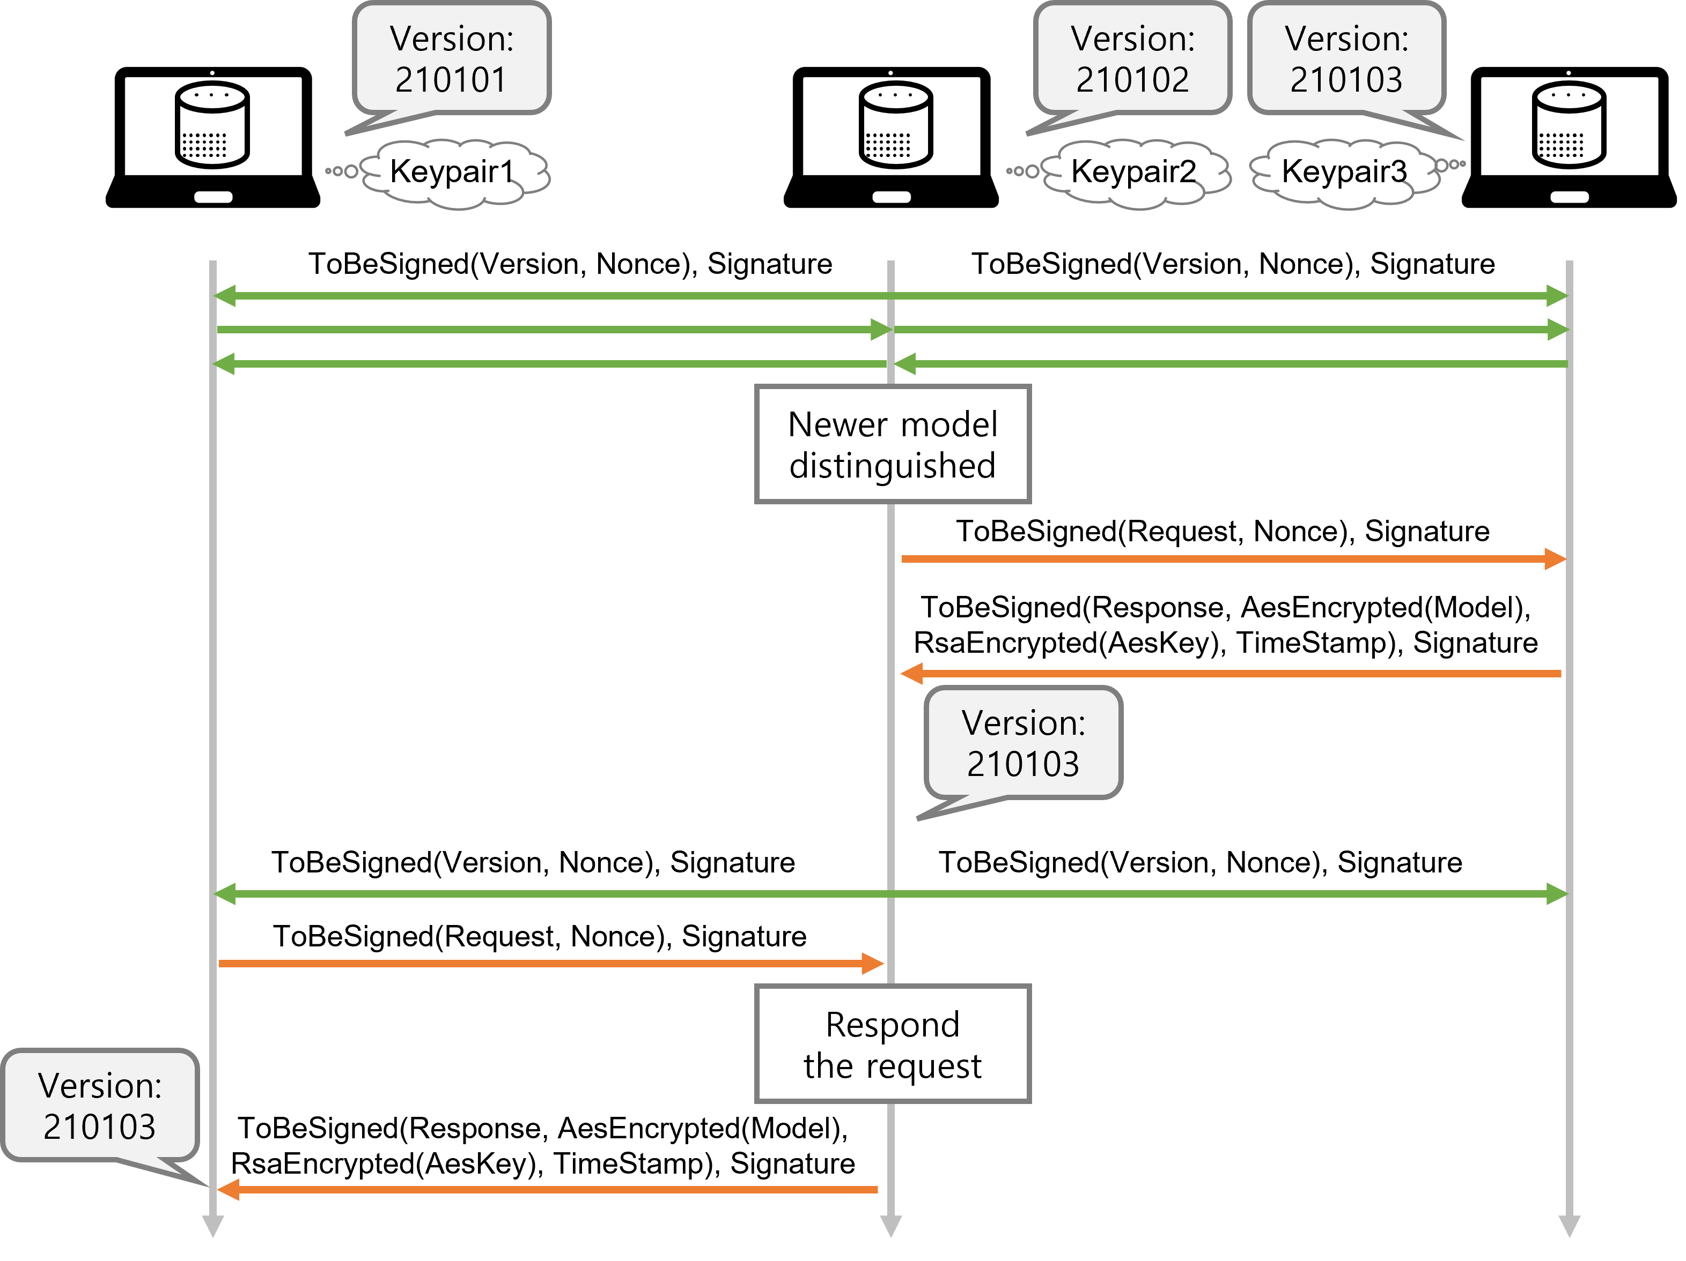
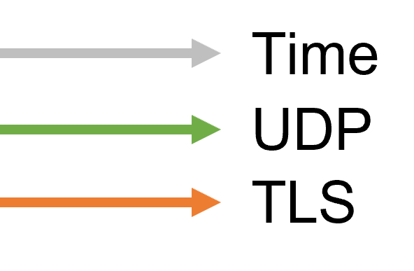
(1/2)
신규 프로토콜 및 시스템 설계

Slide 5
(2/2)
보안 요구사항: NIST⁴⁾ 권고 수준 부합
RSA Key size: 2048 bit
RSA Padding: OAEPwithSHA-256andMGF1
Digital Signature: SHA256withRSA/PSS
Signature padding: MGF1 SHA256
Keystore: PKCS12
Model encryption: AES256 / CBC block mode
Nonce: SecureRandom³⁾ (complies FIPS140-2)
결과물의 임팩트
안전한 AI스피커 서비스를 위한 NIST 권고 보안 수준의 분산 음성 학습 인프라 설계 및 구현
비결정적 암호화(OAEP⁵⁾, PSS⁶⁾)를 통한 제한적인 양자 내성 지원⁷⁾
3) https://docs.oracle.com/javase/8/docs/api/java/security/SecureRandom.html
4) 미국 국립표준기술연구소(NIST, National Institute of Standards and Technology)
5) 최적 비대칭 암호화 패딩(Optimal Asymmetric Encryption Padding)
6) 확률적 서명 체계(Probabilistic Signature Scheme)
7) 관련 연구: Ebrahimi, Ehsan. "Post-quantum Security of OAEP Transform." IACR Cryptol. ePrint Arch. 2021 등

Slide 6
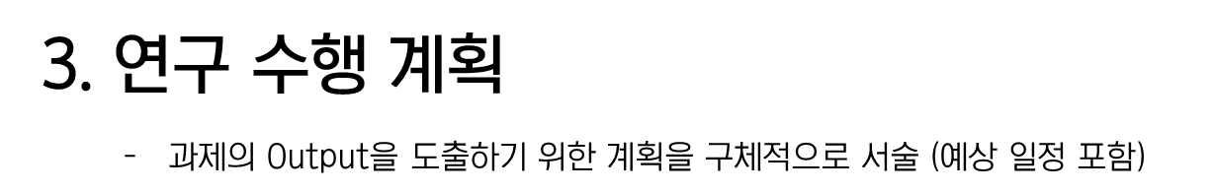
추진일정
개발 환경
개발 언어: Python(음성AI 관련 모듈), Java(Python 연동 및 기타)
형상 관리: Github 활용⁸⁾
TODO | 10월 |  |  |  | 11월 |  |  |  |  | 12월 | Note.
 | 4 | 11 | 18 | 25 | 1 | 8 | 15 | 22 | 29 | 7
주제 선정
과제 계획 수립
관련 연구 조사
시스템 디자인
Output 구현
Output 안정화
시연 및 발표 |  |  |  |  |  |  |  |  |  |  | 과제 일정 준수
8) https://github.com/sungmin-net/java-sktNuguBasedAi-courseWork

Slide 7
Thanks
Q&A

